Slide 1




NHIỆT LIỆT CHÀO MỪNG CÁC THẦY CÔ VỀ DỰ GIỜ, THĂM LỚP
UBND HUYỆN VĨNH BẢO
TRƯỜNG TIỂU HỌC VĨNH AN
Môn Toán Tiếng Việt lớp 3
Bài 13: Bàn tay cô giáo (tiết 1)
Giáo viên: Lê Thị Thùy Dương

Slide 2

Khởi động

Slide 3


Slide 5



Nói với bạn những điều em nhớ nhất về thầy cô giáo cũ của mình.

Slide 6
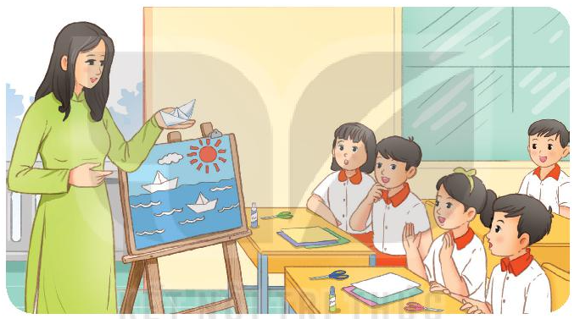

Slide 7
Tiếng Việt
Bài 13: Bàn tay cô giáo
(tiết 1)

Slide 8



Đọc mẫu
TAY
DÒ
TAI NGHE
MẮT DÕI

Slide 9

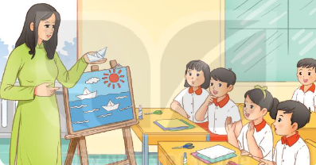
Một tờ giấy trắng
Cô gấp cong cong
Thoắt cái đã xong
Chiếc thuyền xinh quá!
Một tờ giấy đỏ
Mềm mại tay cô
Mặt trời đã phô
Nhiều tia nắng tỏa.
Thêm tờ xanh nữa
Cô cắt rất nhanh
Mặt nước dập dềnh
Quanh thuyền sóng lượn.
Như phép mầu nhiệm
Hiện trước mắt em:
Biển biếc bình minh
Rì rào sóng vỗ…
Biết bao điều lạ
Từ bàn tay cô.
(Nguyễn Trọng Hoàn)
3
1
4
2

Slide 10




Luyện đọc đúng

Slide 11

Một tờ giấy trắng
Cô gấp cong cong
Thoắt cái đã xong
Chiếc thuyền xinh quá!

Slide 12
Một tờ giấy đỏ
Mềm mại tay cô
Mặt trời đã phô
Nhiều tia nắng tỏa.

Slide 13
Thêm tờ xanh nữa
Cô cắt rất nhanh
Mặt nước dập dềnh
Quanh thuyền sóng lượn.

Slide 14
Như phép mầu nhiệm
Hiện trước mắt em:
Biển biếc bình minh
Rì rào sóng vỗ…
Biết bao điều lạ
Từ bàn tay cô.

Slide 15


Luyện đọc nhóm
Yêu cầu
- Phân công đọc theo đoạn
- Tất cả thành viên đều đọc
- Giải nghĩa từ cùng nhau

Slide 16


Luyện đọc toàn bài
Tiêu chí đánh giá
1
Đọc đúng
2
Đọc to, rõ
3
Ngắt nghỉ đúng chỗ

Slide 17
Hẹn gặp lại các em!

